Slide 1
스마트 스토어 앱 만들기
7팀 광인개요리사
고연재, 박의용, 임성경

Slide 2
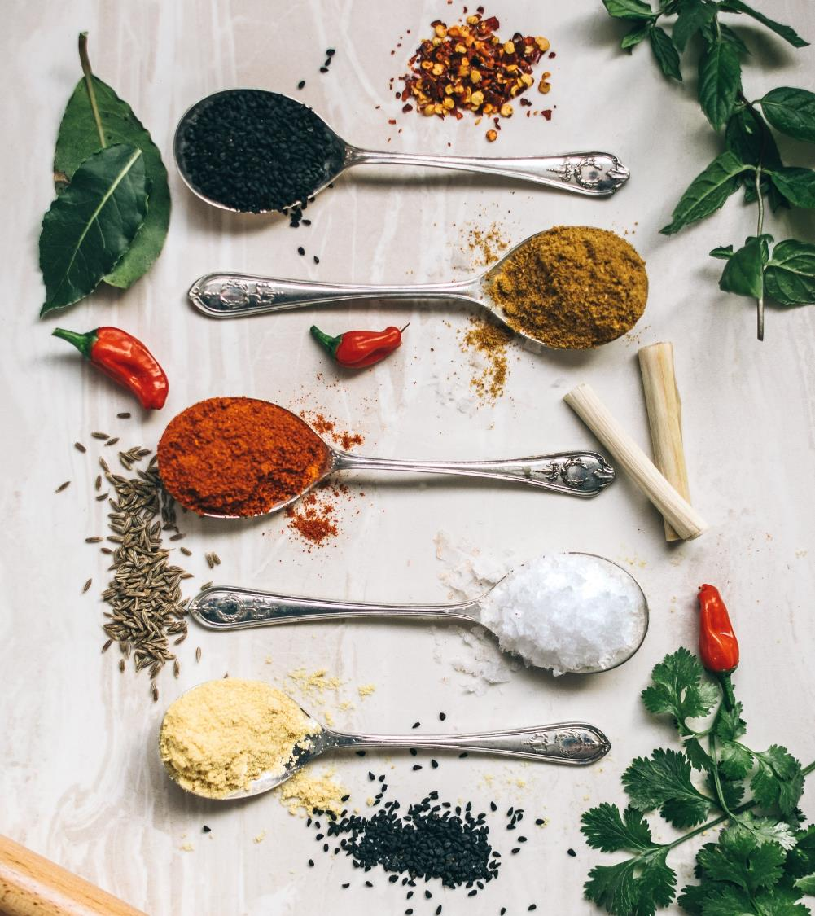
목차
01
구조도,ERD
02
주요코드 및 실행영상
ⓒSaebyeol Yu. Saebyeol’s PowerPoint

Slide 3

1
”
구조도/
ERD

Slide 4

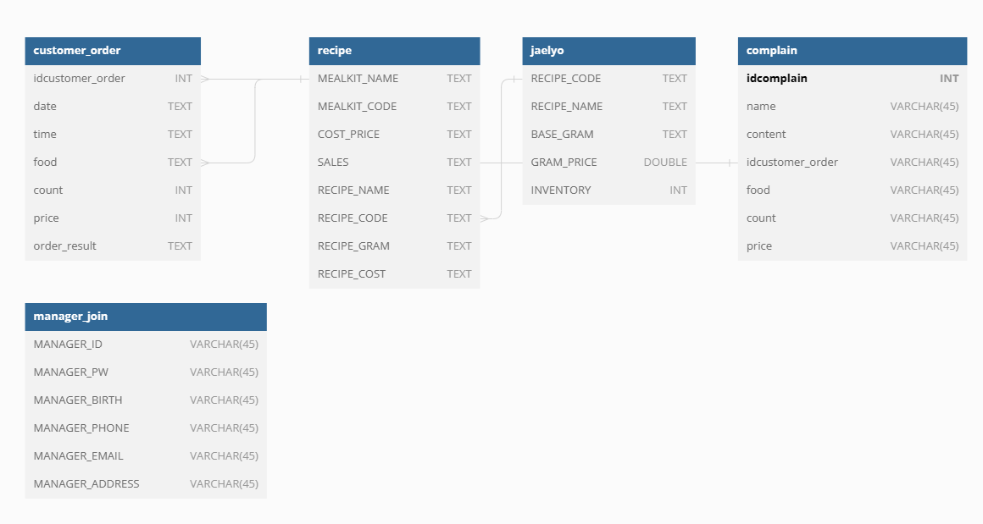
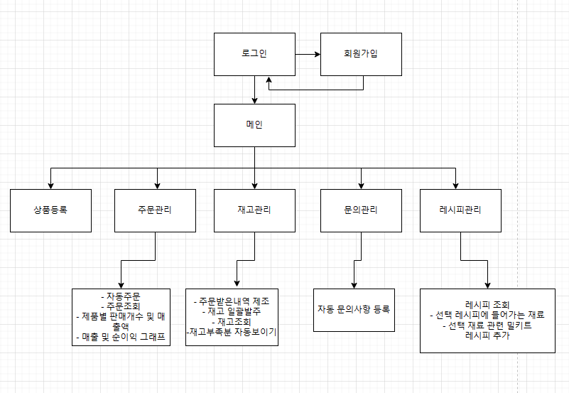
01
구조도/ERD

Slide 5
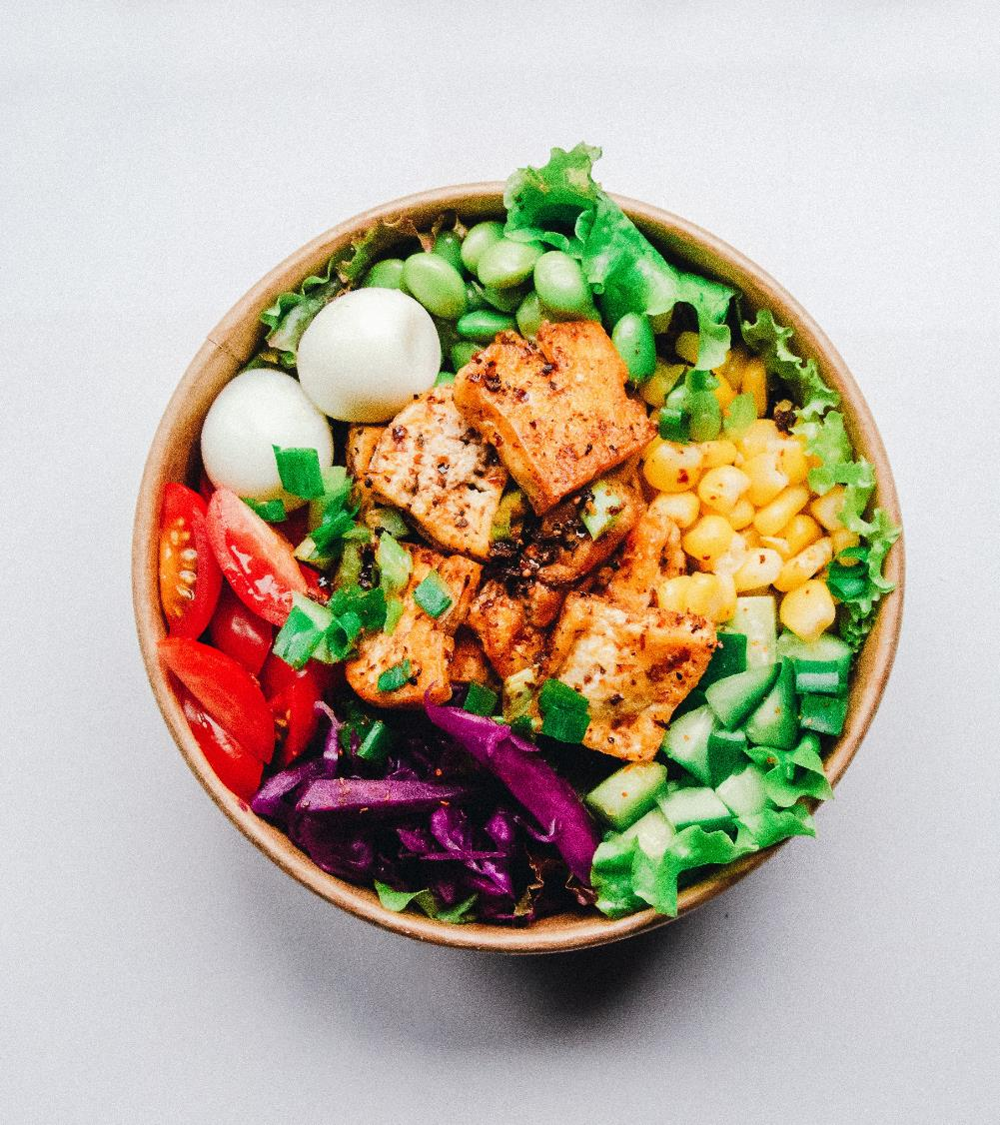
2
”
주요코드 및 실행영상
ⓒSaebyeol Yu. Saebyeol’s PowerPoint

Slide 6
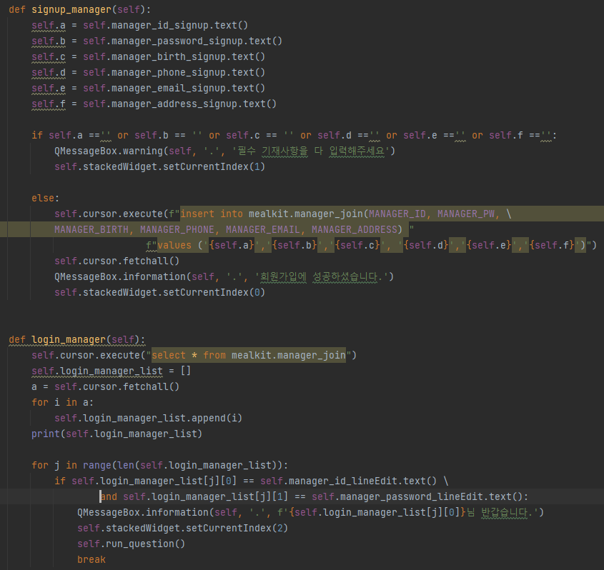

02
주요코드 및 실행영상
<회원가입,로그인>

Slide 7
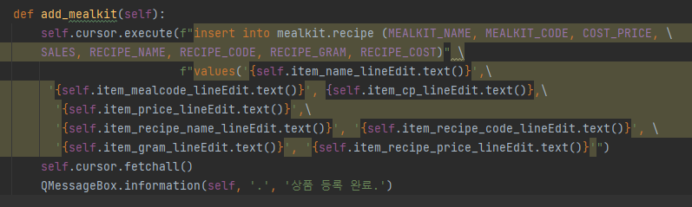
02
주요코드 및 실행영상
<상품등록>

Slide 8
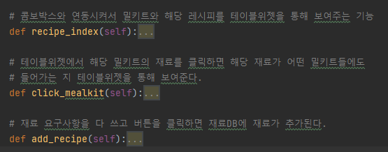
02
주요코드 및 실행영상
<레시피관리>

Slide 9
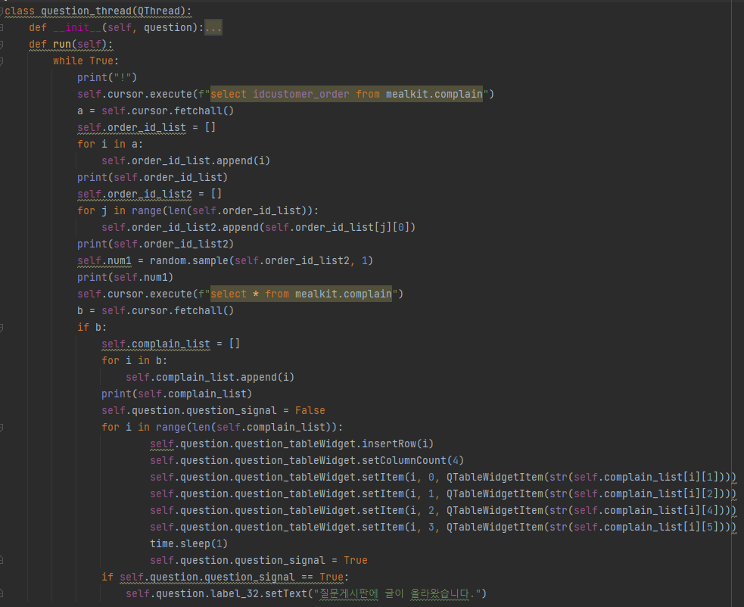
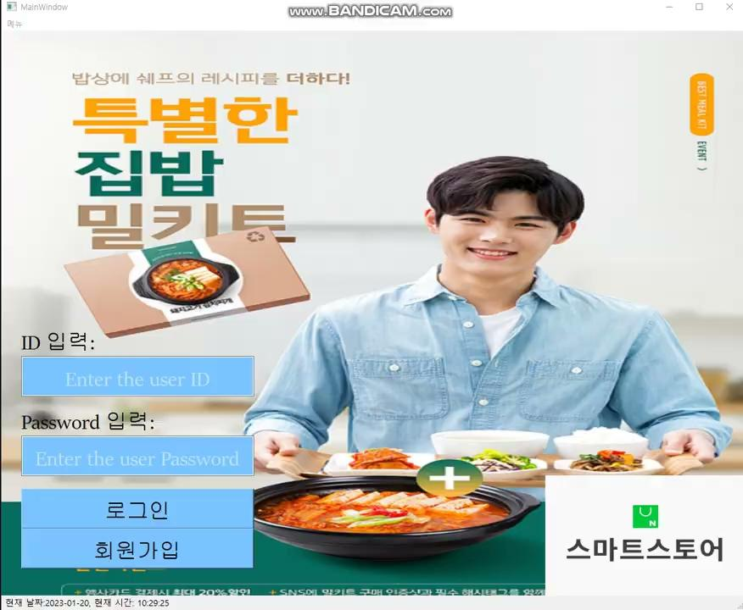
02
주요코드 및 실행영상
<문의관리>

Slide 10
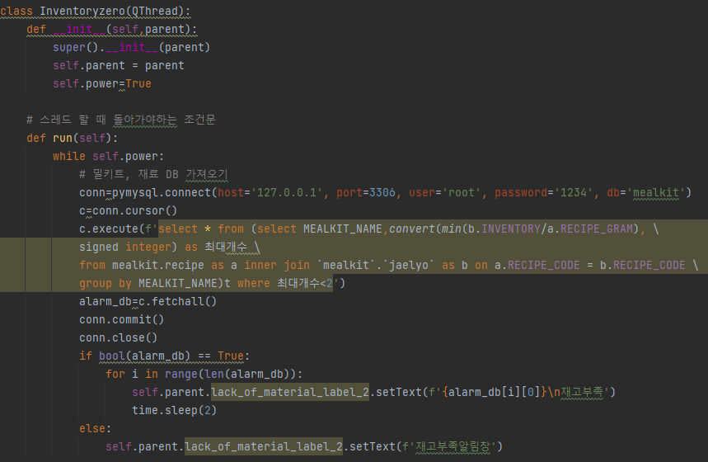
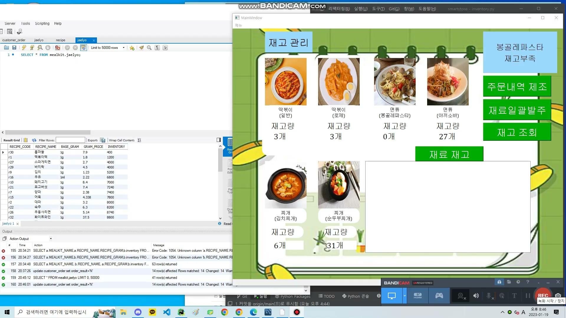
02
주요코드 및 실행영상
<재고부족 알람 및 자재일괄발주>

Slide 11
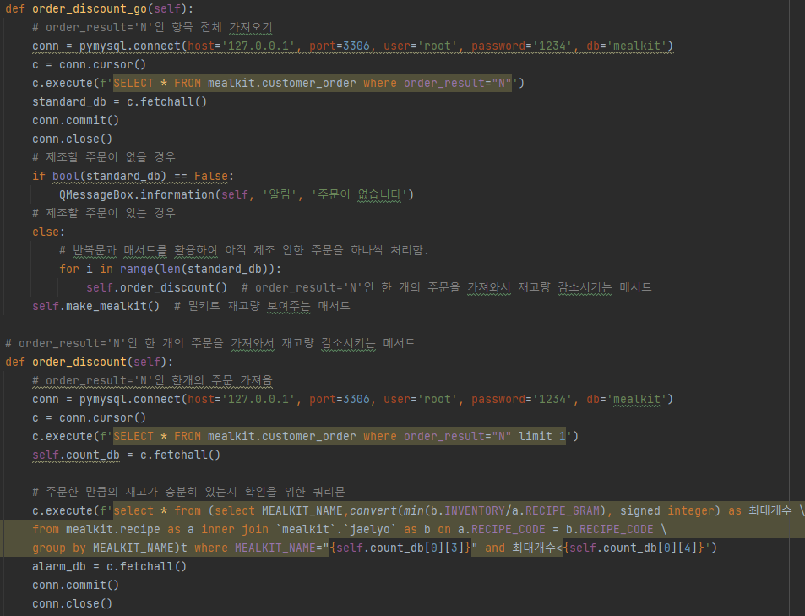
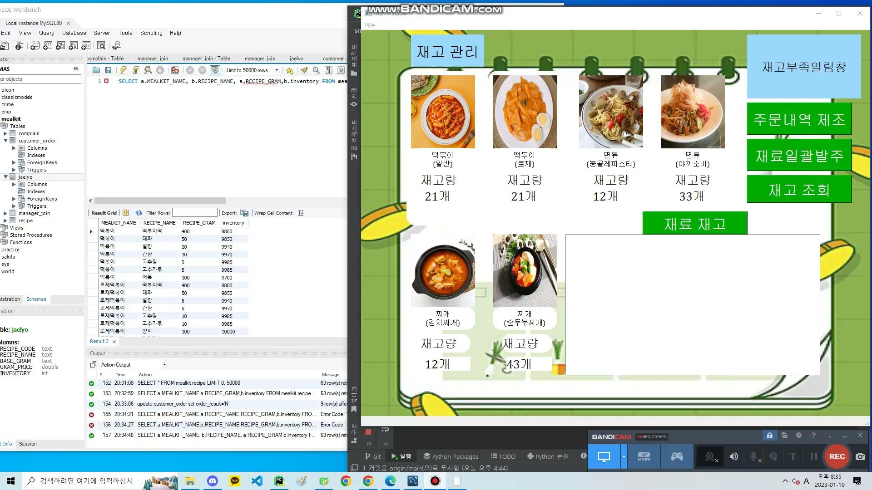
02
주요코드 및 실행영상
<제조시 BOM 감소>

Slide 12
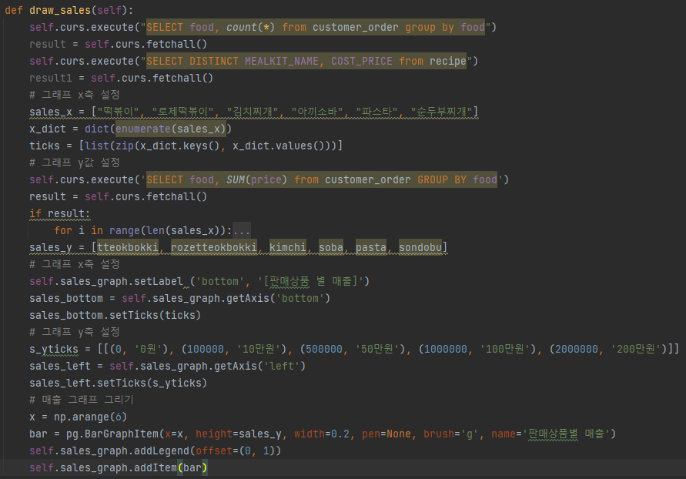
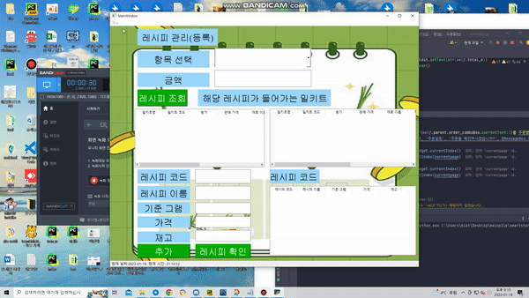
02
주요코드 및 실행영상
<매출 및 순이익 그래프>

Slide 13
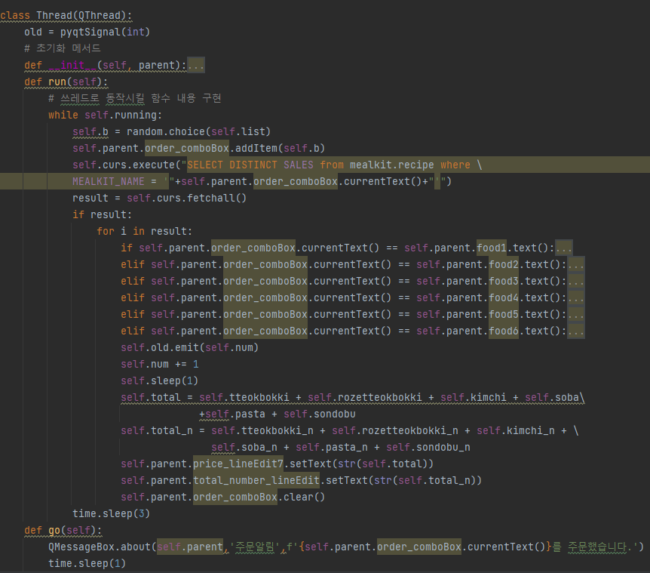
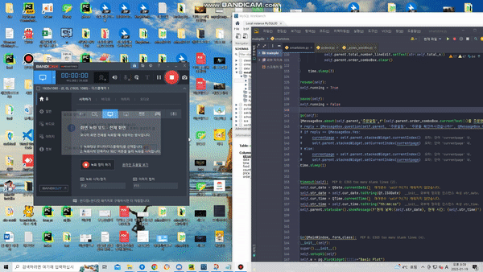
02
주요코드 및 실행영상
<주문시 알람>

Slide 14

감사합니다

